Slide 1
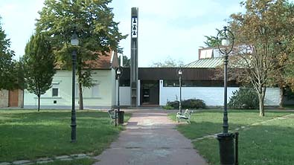
Tarjánvárosi
Szent Gellért Plébánia
2021
Programok, gazdasági beszámoló
Benyik György plébános

Slide 2
Főbb programok, események a plébánián a 2021-es évben
Pásztorjáték (december 25.)
Elsőáldozás (november 21.)
Jubiláló házasok (november 20.)
Aigner Zoltán gyászmiséje
(október 13.)
Terményáldás (október 3.)
Nyugdíjas Klub a Vadasparkban
(szeptember 28.)
Búcsú (szeptember 26.)
Plébániai nyaralás – Bakony
(augusztus 30. - szeptember 4.)
Családok megáldása (július 25.)
Hittantábor ( július 5-9.)
Gyertyaláng évadzárója (június 18.)
Úrnapja (június 6.)
Pünkösd (május 23.)
Nyugdíjas Klub (május 14.)
Anyák napja (2021. május 2.)
Felnőtt keresztelés (április 25.)
Farkas László gyászmiséje (április 24.)
Virágvasárnap (március 28.)
Máltai-játszótér szentelés (február 5.)
Hangos Biblia internetes találkozó (január 24.)
Vízkereszt (január 6.)

Slide 3
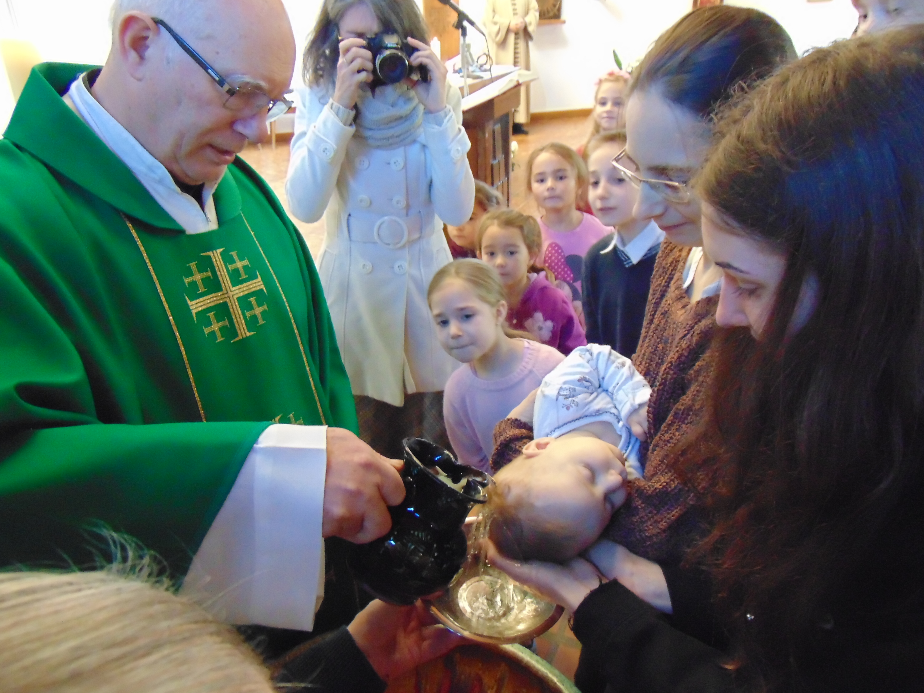
Hitéleti statisztika
Keresztelők 19/26
Katekumenek 18/10
Elsőáldozók 18/10
Bérmálkozók 17/5
Házasságkötés 3/3
Betegek kenete 22/23
Temetés 29/49
Templom látogatás vasárnap 300, hétköznap 5
Szentáldozás vasárnaponként 80-100
HITOKTATÁS 205/190

Slide 4
Pénzügyi helyzetünk
Plébánia működési költségének forrásai
1. Egyházi hozzájárulás
tervezett 6.000.000 HUF, megvalósult 5.987.727 HUF
2. Persely adományok
Tervezett:1.600.000 HUF megvalósult 1.664.375 HUF
Plébánia fejlesztések forrásai
  EFOP pályázat – most zárul
  HACS pályázat – most zajlik

Slide 5
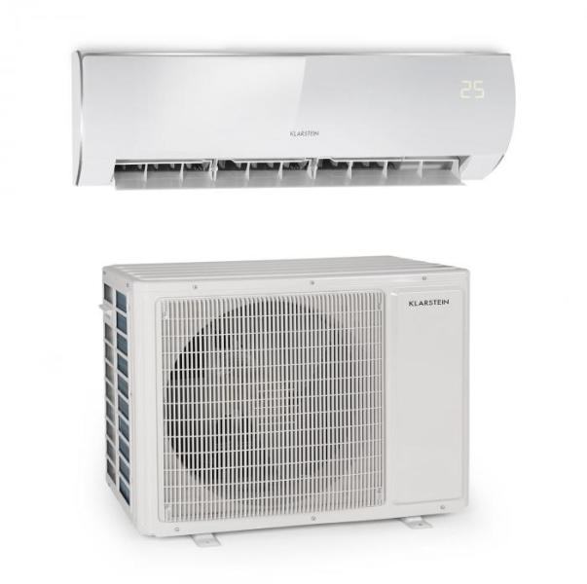
Képviselő testület
Képviselőt testületi ülés
2020 zárszámadás
2021 költségvetés elfogadása
2021 szeptember – pénzügyi csőd elhárítása
  Szeptemberben még 3M hiány volt
Egyháztanács ülése több ízben
Pályázatok EFOP,- végelszámolás
HACS folyamatban lévő beruházás, napelemek,
templom klimatizálása

Slide 6
Akolitusok, Új akolitusokra lenne szükség
Aktívak
Babiczki András
T. Kis László
Szemerédi Károly
Ocskó Géza
Feladatuk:
Liturgia, áldoztatás, beteg látogatás, temetés
Elhunytak
Farkas László
Dr. Szabó Endre
Bimbó Lajos
Horváth József
Rasztik Ferenc

Slide 7
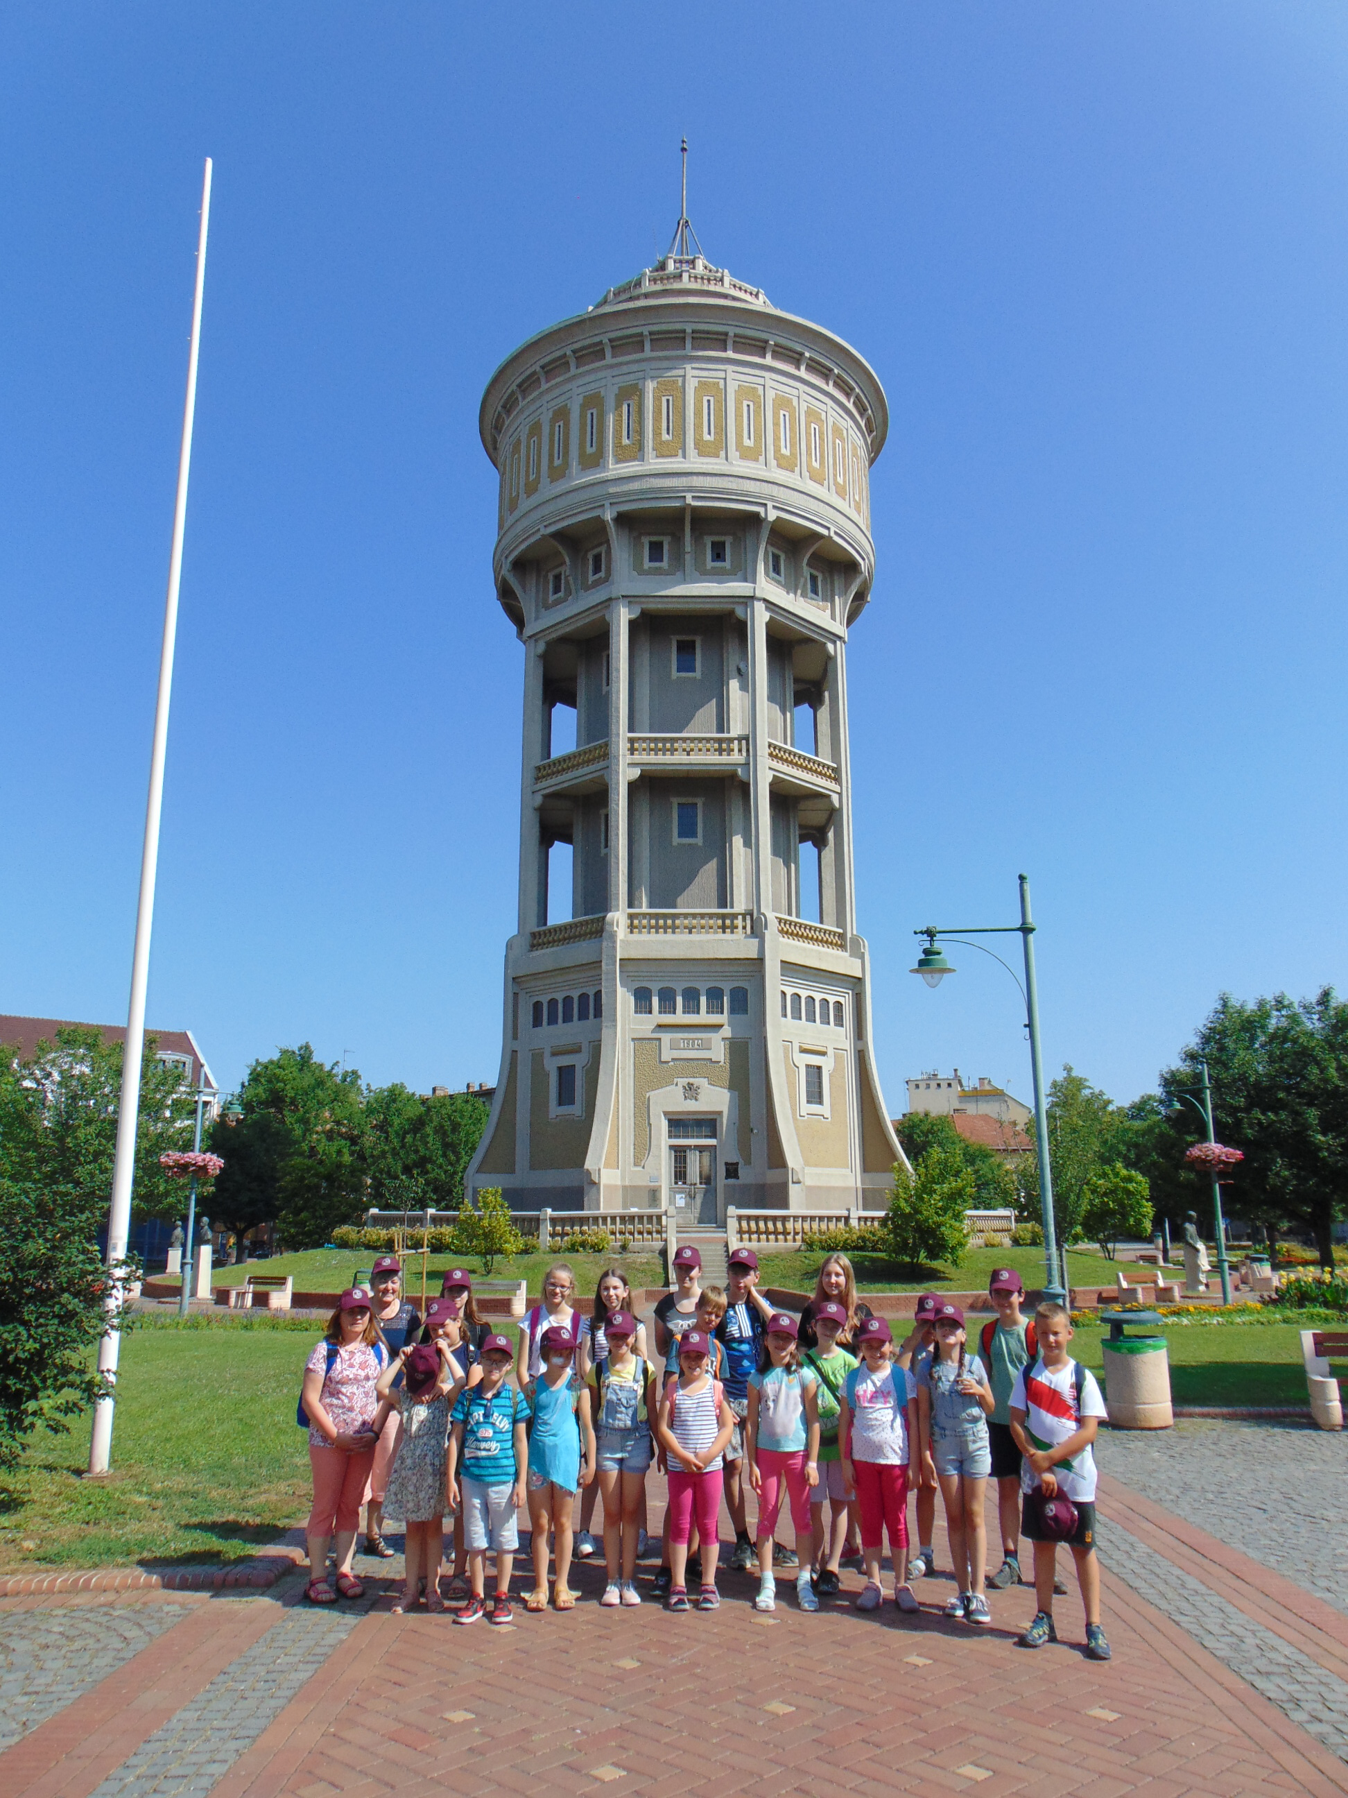
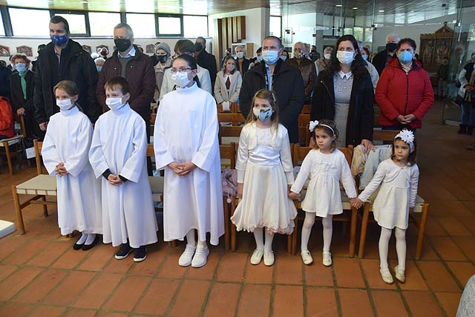
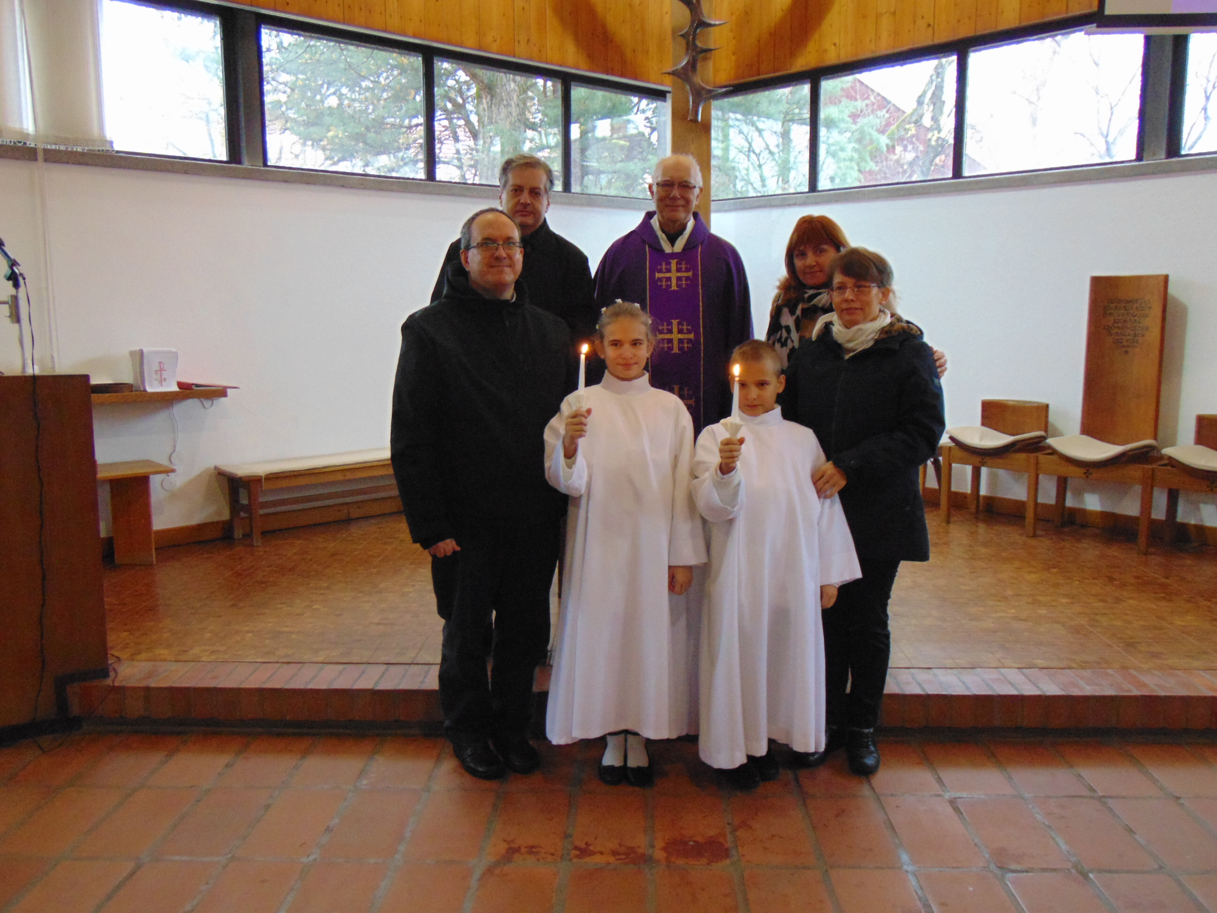
Hitoktatás 190 fő
Bonifert Domonkos Ált Isk. – Zólyomi Norbert
Bárczi Gusztáv EGYMI Szögi Ildikó
Weöres Sándor Ált. Isk. – Szögi Ildikó
Hittanos tábor június 5-9. (25 fő)
Elsőáldozás: 5 fő

Slide 8
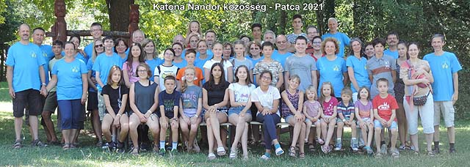
Katona Nándor Közösség kb. 20-30 család
2021 csak heti online találkozó volt lehetséges
2021 szeptemberétől péntekenként személyes találkozó
2021 Augusztus egy hetes táborozás Patcán (Katica Tanya)

Slide 9
Cserkészek: 126 fő, 5 raj, 16 őrs
Parancsnok Bibók Rita, helyettes Szemerédi Előd, 2021-ben 8 őrsvezető, 5 segédtiszt és 1 tiszt szerzett képesítést.
Néri Szent Fülöp kiscserkészek: Lantos Viktória / Szemerédi Előd (4 őrs).
Sík Sándor raj: Muhari Petra / Perényi Enikő (2 újonc és 6 cserkész őrs).
Kószák - Radnóti Miklós raj: Olajos Ditti / Bővíz Anna Bella (2 őrs).
Vándorok - Széchenyi István raj: Kalocsai Veronika / Olajos Edit.
Mórahalmon (Barmos György raj), két vegyes őrs.
Táborozás a Bakonyban, az Ördög-réten,
A kiscserkészek Csengelén tanyáztak.
Minden hónapban csapatmisén, az adventiben a Betlehemi Békelángot, részvétel a Roráte szentmiséken is.

Slide 10
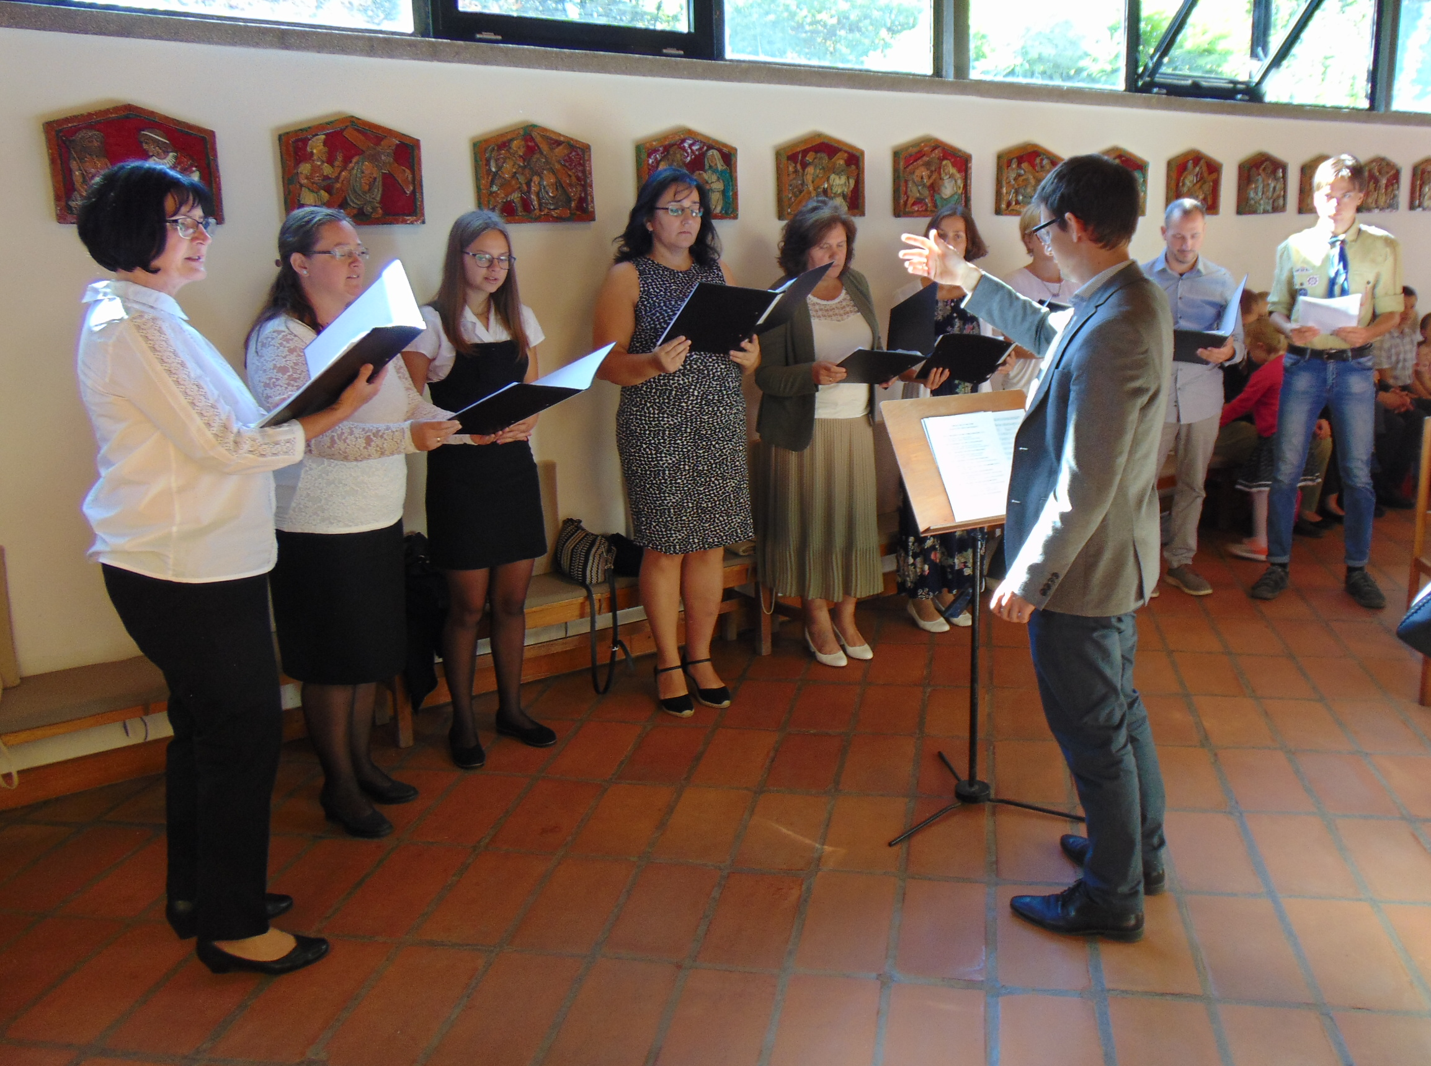
Vox Laetitiae kórus 11 fő.
Karvezető Simon Bálint
Több orgona koncert
Főbb fellépések:
  Szent Gellért búcsú,
  egy októberi vasárnapi mise,
  Elsőáldozási mise,
  Karácsonyváró hangverseny,
  Karácsonyi nagymise

Slide 11
Nyugdíjas Klub: Lakóné Marika vezeti kb. 30 fő
Január 29: decemberi ünnepeinket.
Február 26: Gyuri atya és Norbi a hangos Bibliáról
Március : A pandémia miatt nem volt foglalkozás
Április: A pandémia miatt nem volt foglalkozás
04.24: Farkas László akolitus társunk búcsúztatása
Május: 05.14.: Séta a szabadban…a rókusi Vértó köré.
05.17: Papp Feri nyugdíjas társunk temetése
05.28: Gyógynövényekről beszélgettünk,
Június: Ajándékkoncert a Szabadtéri színpadon – 7 fő
06. 25: Dr. Suták Gizella doktornő előadása egészségmegőrzés
Július: Nyári szünet
Augusztus 27: Készségfejlesztő memóriajátékokat
Szeptember: 09.24. Téma az ősz volt: Őszi versek, történetek, emlékek.
09.24: Berczik József nyugdíjas társunk temetése
09.28: Vadaspark – 8 fő
Október 01: Idősek világnapján IH-ban 7 jegyet kaptunk.
10.29: Dévai Anna tanárnő Pilinszky János 100. évfordulója alkalmából.
November 26: Mindenki születésnapja.
December:12.15: karácsonyváró, évzáró
12.20: A városi Karácsonyi Gálára 4 jegyet kaptunk.

Slide 12
TÉKA alapítvány, Pályázatok
Kapott adományok 1.071.671 HUF, plébániának utalt 900.000 HUF
Nyári plébániai nyaralás Bereznainé Judit szervezése 35 fő Bakony,
SZJA 1% 310.344 HUF
EFOP konzorcium 5.672.613 HUF – 3 ÉVRE
  Közösség fejlesztő programok
  Családos nyári nyaralás (KNK)
  Cserkészek támogatása
  NEAN-KP 230.000 HUF, rezsi és lézer nyomtató
  Bereznainé Judit ÉS EFOP CSOPOERT elszámolás, pályázat bonyolítása
  HACS – közösségi ház fűtés korszerűsítés, templom klimatizálás – most zajlik

Slide 13

Sajtó apostolok
Zólyomi Norbert, Dr. Miseta Mária, Dr. Benyik György
Szőlő levél (Covid csőd) 41 szám honlapon (összesen 718 szám)
Szülőfürt 1 alkalommal nyomtatható PDF formában a honlapon
Faliújság, Facebook
Levelező listák, heti rendszerességgel 300-400 nem csak a plébániai hívek kapják, egyházmegye, külföld, területen kívüli barátaink
Városi médiumok, Dél Magyarország, Rádió
Honlap gondozás: Zólyomi Norbert
Belapozás heti 50, havi 300, éves 23700 (2020) / 26700 (2021)

Slide 14
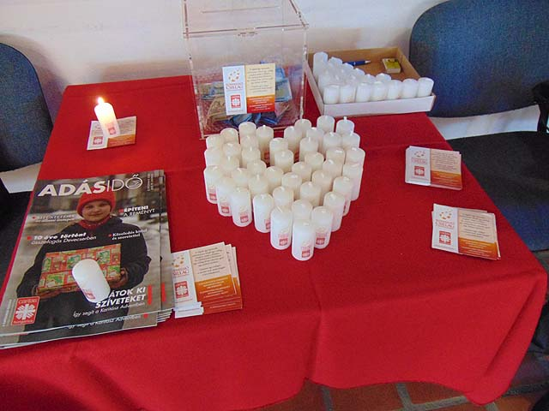
Karitász csoport
12 fő önkéntes
Vezető: Dr. Miseta Mária,
Rendszeres támogatott 52 fő
Bevétel:
  Szent Antal persely 150.025 HUF
  Szent Erzsébet gyűjtés 32.000 HUF
  Adomány 22.000 HUF
  Karitász központ adománya 40.000 HUF
  Élelmiszer gyűjtés 110 Kg. (26 család)
  Kiadások
  Fűtés támogatás 76.195 HUF
  Karácsonyi csomag (48) 88.655 HUF
  Rezsi segély 61.881 HUF

Slide 15
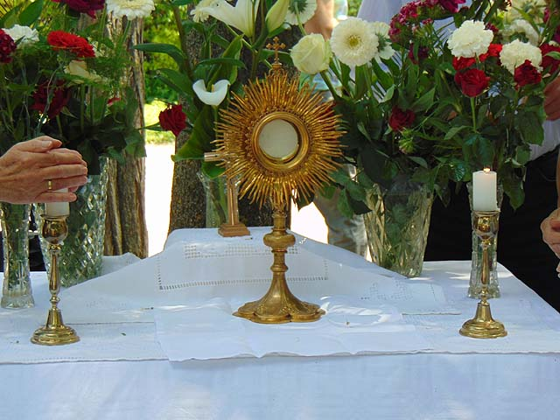
Ima csoportok
Rózsafüzér Társulat
  Vassné Anikó
Szent Mónika csoport
  Rákosné Rózsa
Szentségimádás (Kedd)
  Babiczki András
Zsolozsma
  T. Kis László
NEK
Folyamatos szentségimádás
biztosítása nyitott templom ajtóban
Litánia
Keresztút

Slide 16

Plébános plébánián kívüli tevékenysége
Órák Gál Ferenc Egyetemen 127 hallagató 37 dolgozat javítás
Szívek konferenciája online,
  Róma, Budapest, Debrecen, Pozsony, Komárom, Gyulafehérvár, Kolozsvár,
  Szabadka, Tsukuba (Japán) összekapcsolása
Augustus SZNBK 31. konferencia Galata levélről (32 előadó)
Könyv szerk: Áldozat és rítus 28 előadás
(angol/német előadások a szöveg 70 egyetemre jut el.
Tudományos cikkek 5: Jeromos, Vetus Latina, Jeromos műveltsége, Talmud keresztény kutatása, Dante és a Biblia.
Karióti Júdás könyv szerkesztése
Oda Wischmeyer: Bibliai Hermeneutikák Órigenésztől napjainkig
(80 tanulmány, 1000 oldal)
Kb. 12 rádió riport

